Slide 1

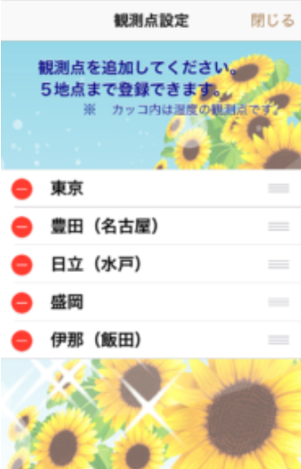
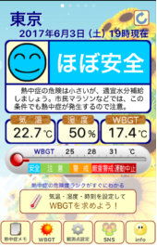
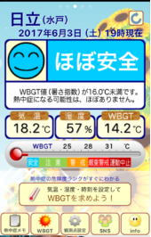

熱中症になりやすい危険度を段階評価で教えてくれる！
平成30年2月21日版
熱中症警戒計
防災
減災
少子
高齢
産業
創出
防犯
医療
教育等
By TAKAHIRO IZAKI © 2012 maibokun
登録した地点での「気温」「湿度」から、 １時間ごとの熱中症の危険度が分かる！
（2015年 サービス開始）
気象庁の観測データから1時間おきに
「気温」「湿度」「WBGT（暑さ指数）」を
判定することで熱中症の危険度を表示！
熱中症警戒計 誕生の キッカケ
天気予報以外に熱中症に関する情報を知りたい時、地域ごとの熱中症の危険度を迅速に把握することが難しかった
熱中症の危険性が高い室内などでの熱中症の危険度を簡単に把握するための手段が多くなかった
熱中症警戒計 でこう 変わった！
事前に熱中症の危険度を把握することによって、水分補給や帽子をかぶるなどして、自主的に熱中症対策を行うことができる
熱中症に関する情報を知りたい地域を最大5つ登録することが可能
室内で運動するときに熱中症の危険度を把握したり、室内で生活することの多いお年寄りをサポートすることも可能（介護士や訪問看護師が高齢者宅訪問時の高齢者への指導などに活用）
横にスワイプをすることで、同時に他の地域を確認することも可能!

Slide 2


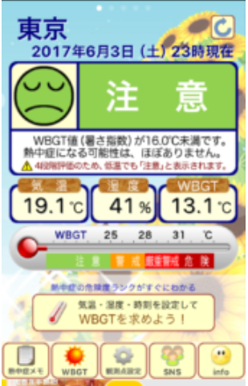
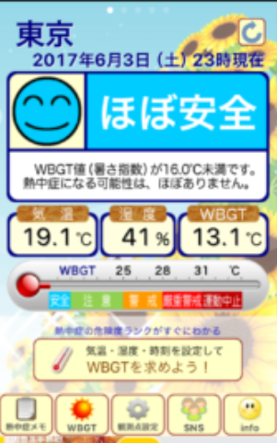
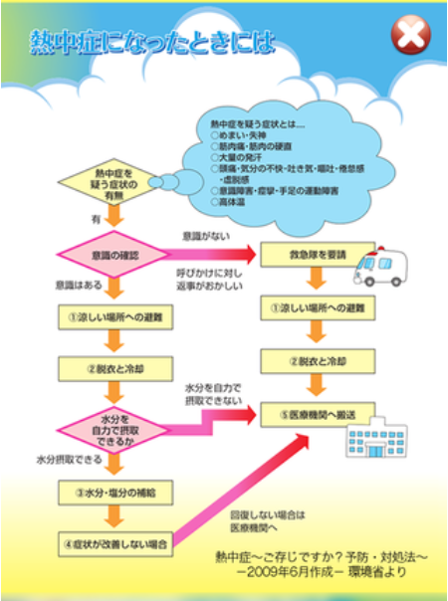
熱中症になりやすい危険度を段階評価で教えてくれる！
平成30年2月21日版
熱中症警戒計
防災
減災
少子
高齢
産業
創出
防犯
医療
教育等
By TAKAHIRO IZAKI © 2012 maibokun
知りたい地域の1時間ごとの
熱中症の危険度が分かる！
観測データ
（気温・湿度・降水量・風向き等）
※気象庁より取得
使用データ
「熱中症警戒計」は、取得した気象庁の観測データをもとに、最新の「暑さ指数（WBGT※）」を算出し、熱中症になりやすい危険度を教えてくれるアプリである。表示される「気温」「湿度」「WBGT」は、１時間ごとに更新される。（例：朝の10:30に検索すると、10時現在のデータが表示。）
※「湿球黒球温度」のことで、湿度、輻射熱、気温の３つを取り入れた指標
熱中症に関する情報を知りたい地域（＝観測点）を最大５つ登録することができ、遠方の地域の情報の取得も可能である。
データ形式
ＨＴＭＬ、ＣＳＶ等
提供形態
スマートフォンアプリ
受賞歴
―
地域
日本全国
アプリでは、WBGT値から日本生気象学会が設定した基準による４段階の熱中症危険度か日本体育協会が設定した基準による5段階の熱中症危険度の、どちらを使いたいかを選ぶことができる。
また、その場で気温と湿度を測定することができれば、室内であっても熱中症危険度を把握することができるため、室内で運動するときなどにも対応可能。
熱中症に関する情報を
取得することも可能！
「熱中症メモ」の機能では、熱中症予防や熱中症になったときの対処方法などの情報が手に入るのもアプリのポイントである。「どんな日が熱中症になりやすいのか？」「熱中症の予防方法は？」という情報をイラスト付きで教えてくれるため、容易に理解する事ができ、友達・家族に熱中症の疑いがあった場合に対処することもできる。
日本生気象学会では4段階で、日本体育協会では5段階で熱中症危険度を表示
熱中症になったときの
対処方法

